Slide 1
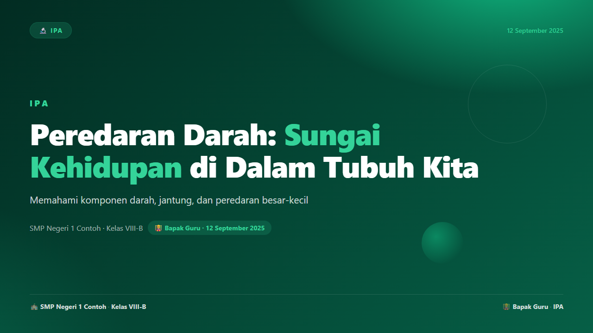
Notes:
Slide pembuka: sapa siswa, kenalkan topik peredaran darah dengan analogi sungai kehidupan.

Slide 2
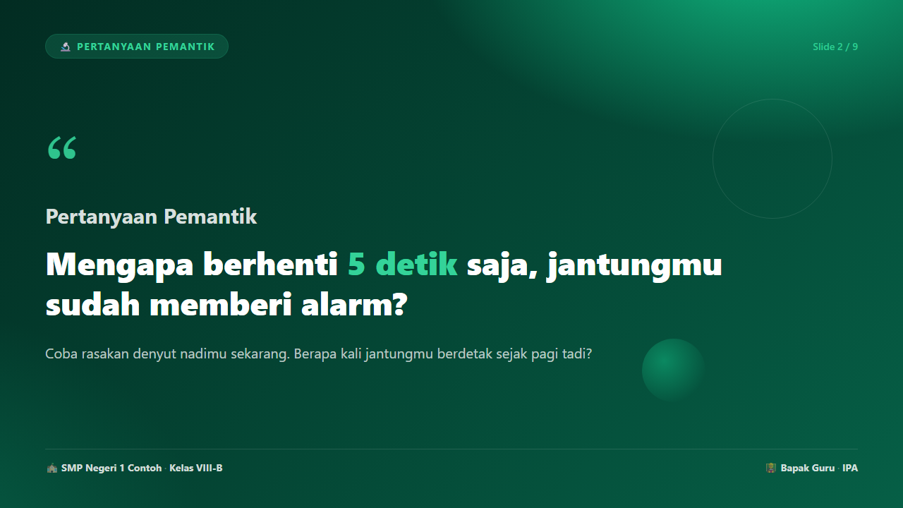
Notes:
Pancing dengan pertanyaan: minta siswa cek denyut nadi mereka sekarang.

Slide 3
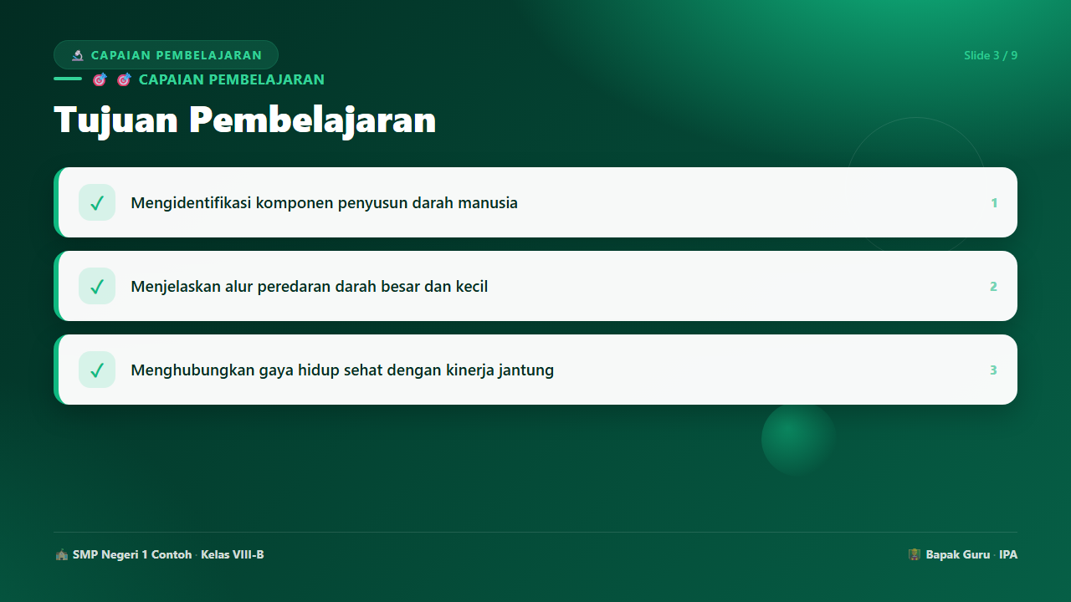
Notes:
Bacakan tujuan pembelajaran, kaitkan dengan kehidupan sehari-hari.

Slide 4
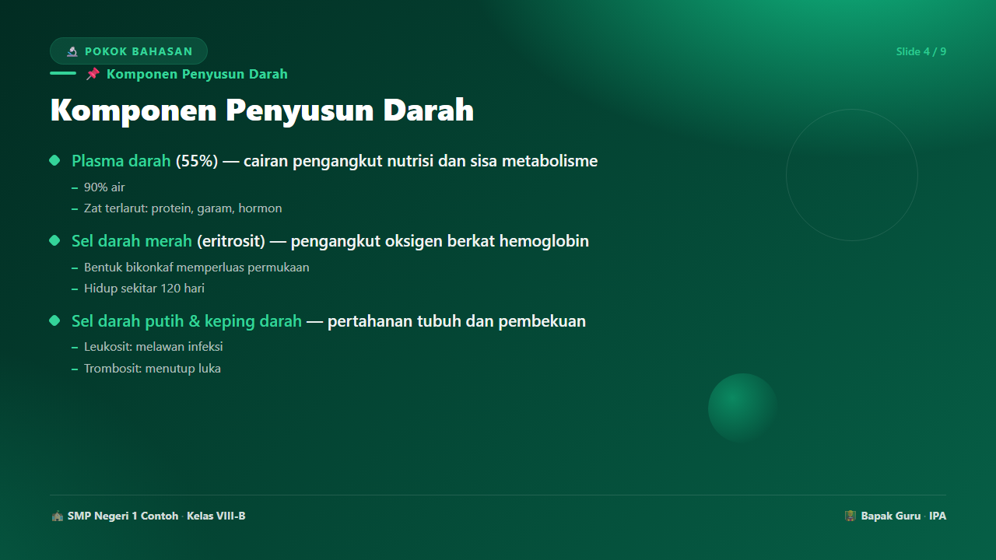
Notes:
Jelaskan komponen darah satu per satu, gunakan analogi armada pengangkut.

Slide 5
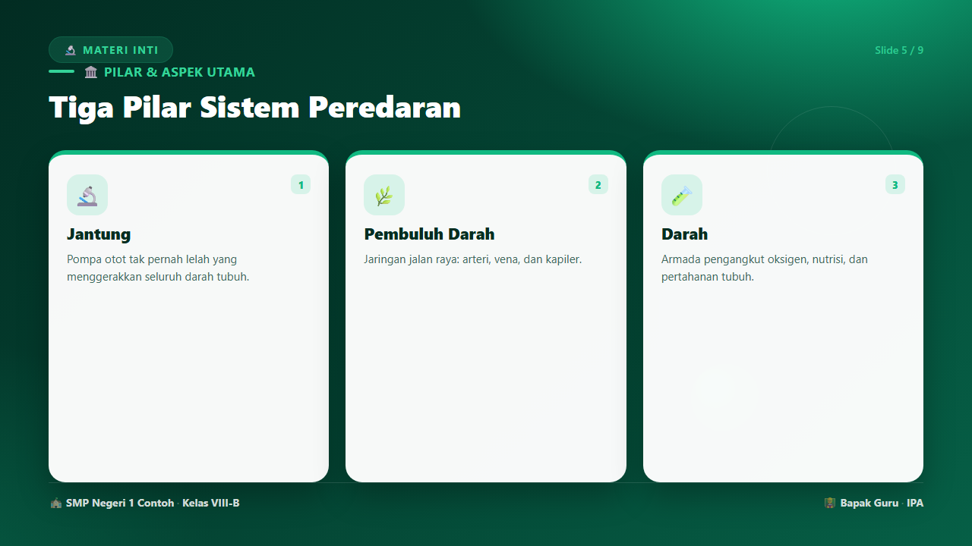
Notes:
Minta siswa menyebutkan kembali tiga pilar sebelum lanjut.

Slide 6
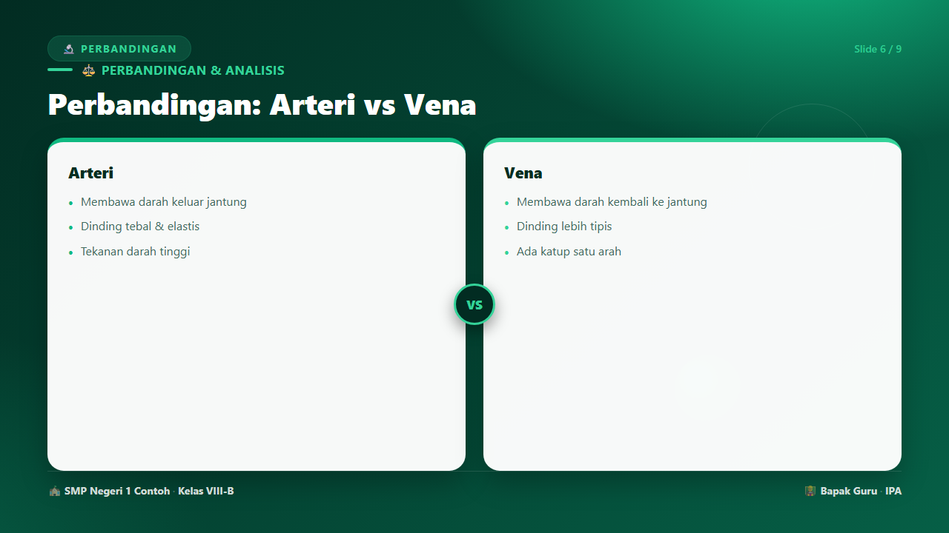
Notes:
Bandingkan arteri vs vena, gambar di papan tulis bila perlu.

Slide 7
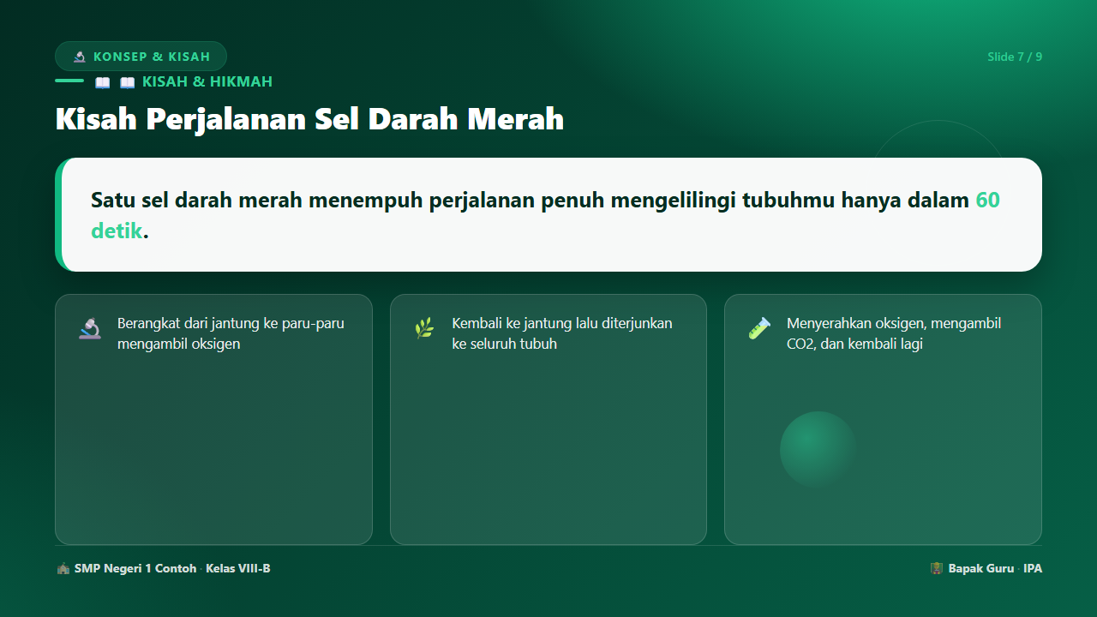
Notes:
Ceritakan perjalanan sel darah merah secara naratif.

Slide 8
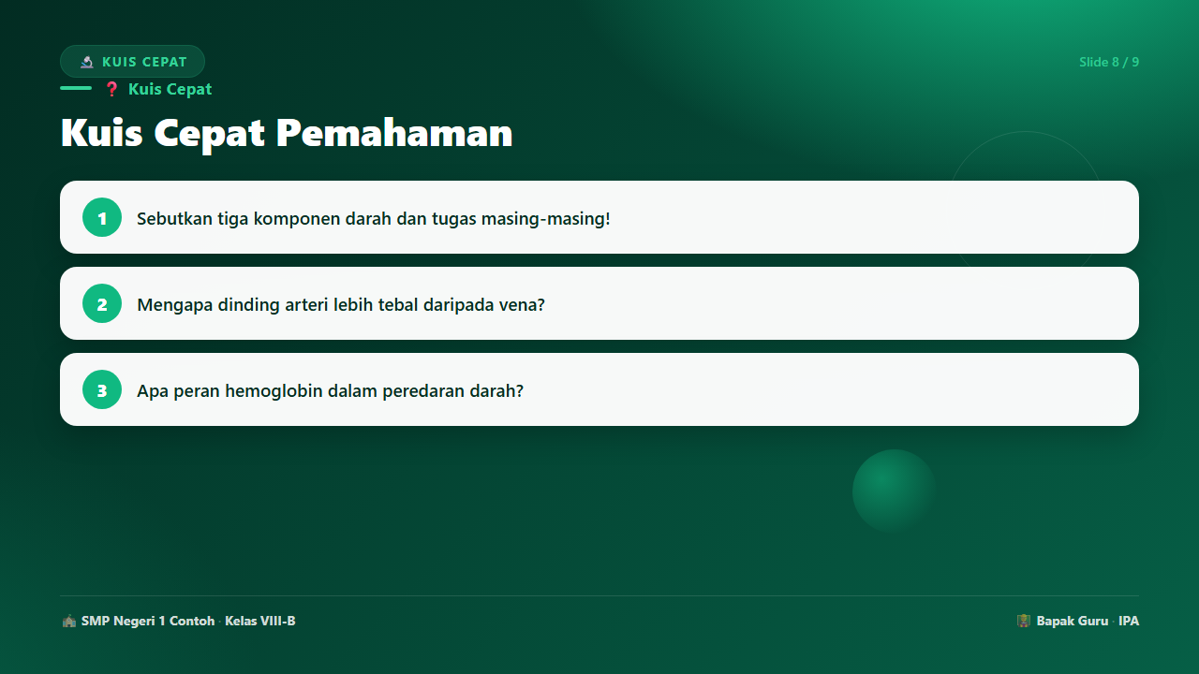
Notes:
Berikan waktu 2 menit untuk kuis cepat, jawab bersama.

Slide 9
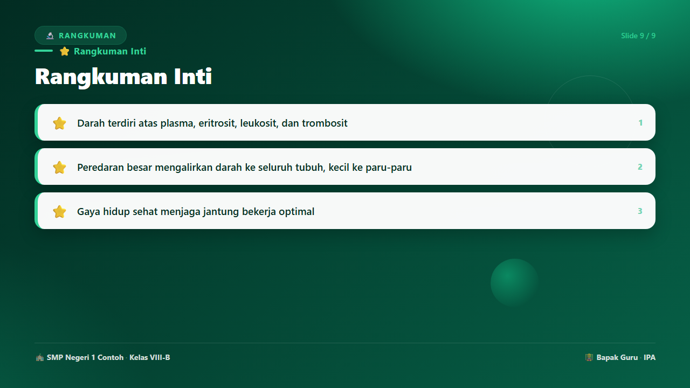
Notes:
Tutup dengan rangkuman, minta siswa menyebutkan satu hal yang mereka pelajari.

